Slide 1
Тема: Первая помощь при ушибах, переломах и вывихах
Задача: узнать как помочь при непредвиденных обстоятельствах

Slide 2
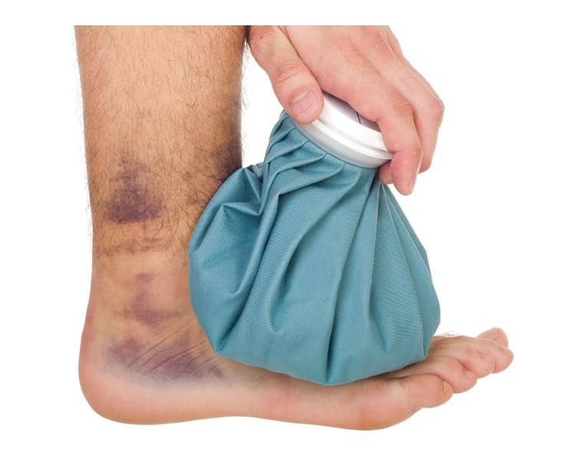
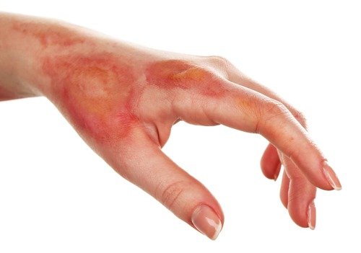
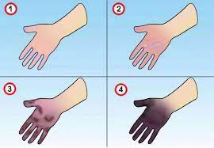
Травмы и какие они бывают
Травма – это воздействие на организм человека внешнего фактора, нарушающего строение и целостность тканей и нормальное течение физиологических процессов .

Slide 3
Название травмы | Симптомы ( характеристика ) | Первая помощь | Рисунок
Ушиб
Перелом
Растяжение
Вывих

Slide 4
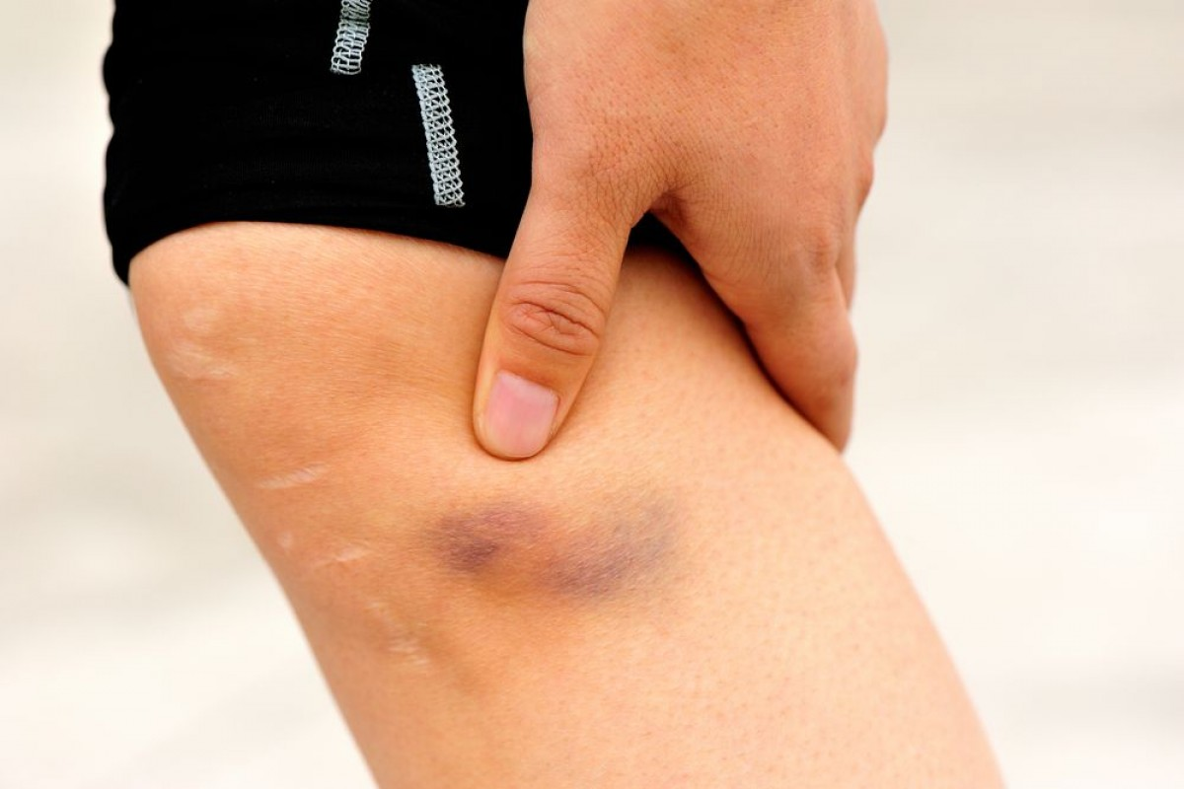
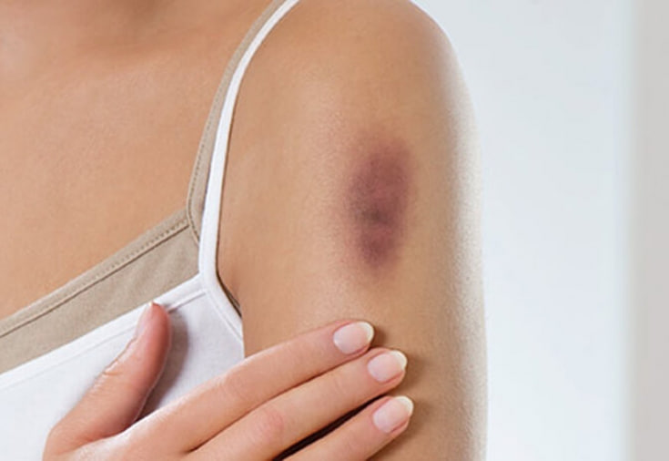
Ушибы И ПЕРВАЯ ПОМОЩЬ
Ушиб - повреждение тканей и органов без нарушения целостности кожи.
Первая помощь:
При среднем или лёгком ушибе применяется холод. Лучше всего завернуть пузырёк с холодной водой или льдом в материю.

Slide 5
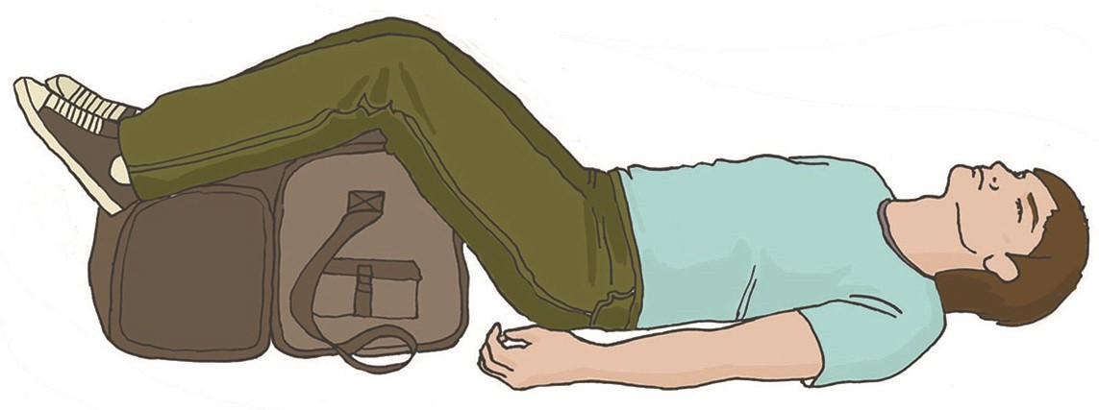
Симптомы внутреннего кровотечения и помощь
постоянная беспричинная жажда;
сонливое состояние;
головокружение;
бледность кожи;
временная утрата зрения;
чрезмерная потливость;
нарушение частоты пульса
и кровяного давления.
Первая помощь:
Приложить холод к месту удара, если человек без сознания то придать ему положение лёжа и приподнять ноги, если в сознании и с предполагаемым лёгочным кровотечением, то полусидя.

Slide 6
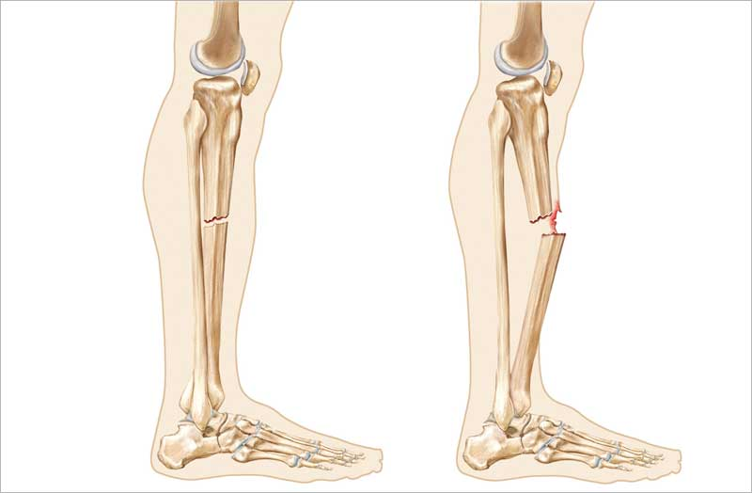
Переломы
Перелом – полное или частичное нарушение целости кости.
Первая помощь:
При открытых переломах надо остановить кровотечение и обработать рану , наложить повязку. Нельз я придавать костям их естественное положение , т.к концы могут повредить мягкие ткани. Пострадавшей части тела надо придать неподвижность, зафиксировать .
При повреждении ног или рук обязательно нужно наложить шину или дощечки с картоном если нет медицинских шин.

Slide 7
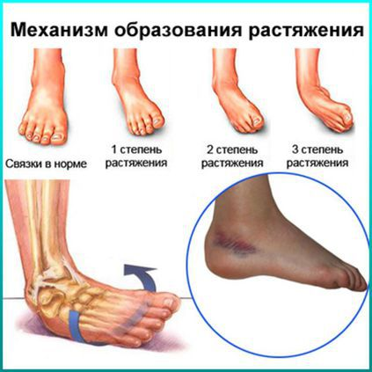
Растяжение связок
Боль при растяжение сначала небольшая, но после но затем она нарастает , вокруг сустава образуется синяк.
При оказании первой помощи накладывают тугую повязку и к поражённому месту прикладывают холод.
Если вывих стопы, то её ставят перпендикулярно к голени и накладывают фиксирующую повязку . Бинтуют восьмёркой .

Slide 8
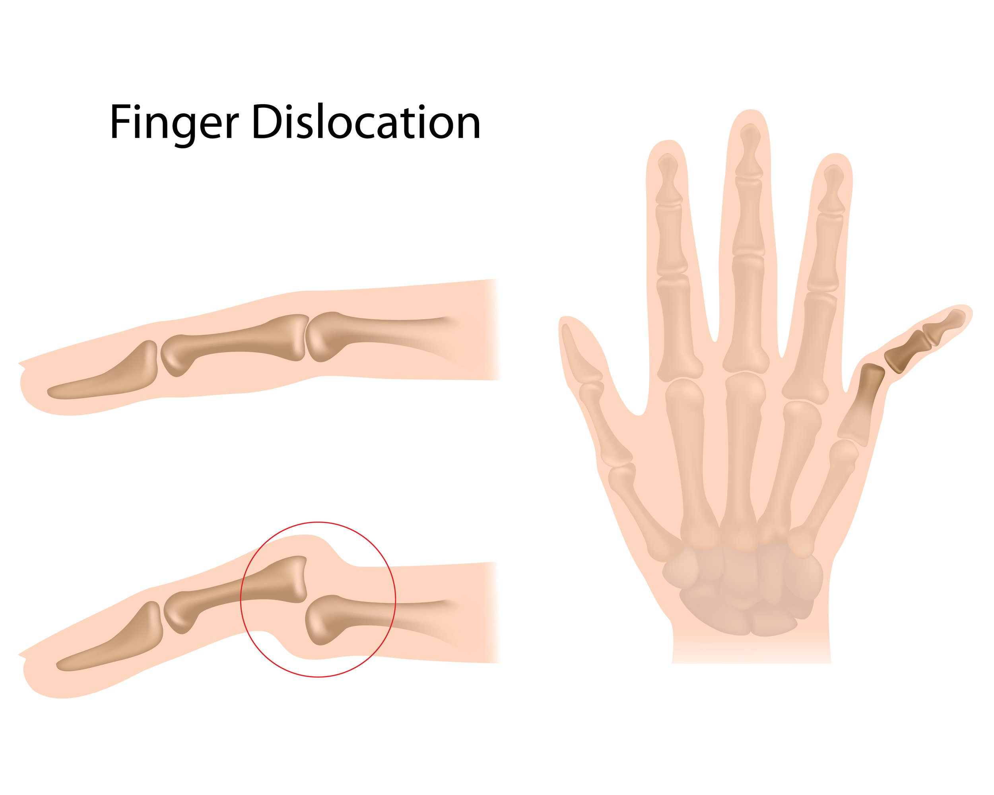
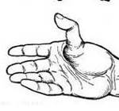
Вывих суставов
Вывих – стойкое смещение суставных костей, т.е смещение при котором головка одной кости выходит из суставной ямки другой. При вывихе наблюдается отёчность и отсутствие движений из за боли.
Первая помощь: Обеспечить полный покой и (ни в коем случае!!!) не пытаться вправить сустав обратно, во – первых вы можете повредить связки и суставную сумку, а во – вторых у человека может наступить болевой шок и потеря сознания.

Slide 9
